Slide 1
实验六 查找

Slide 2


实验要求
分别利用顺序查找法、二分查找和二叉排序树对有序顺序表进行查找。

Slide 3
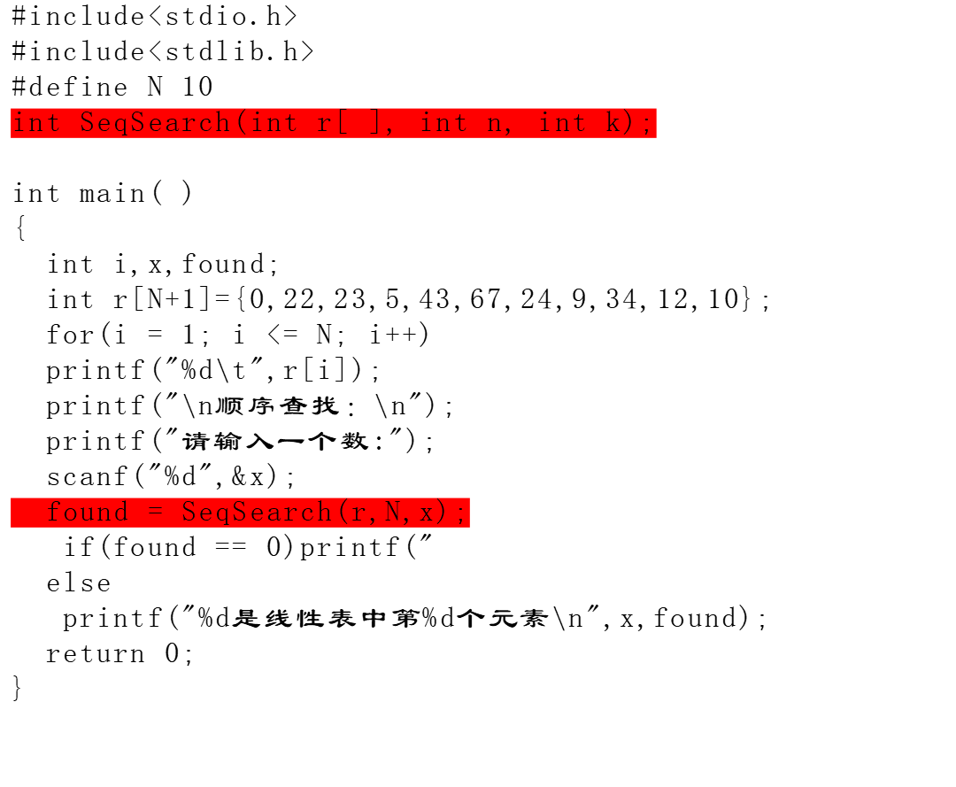
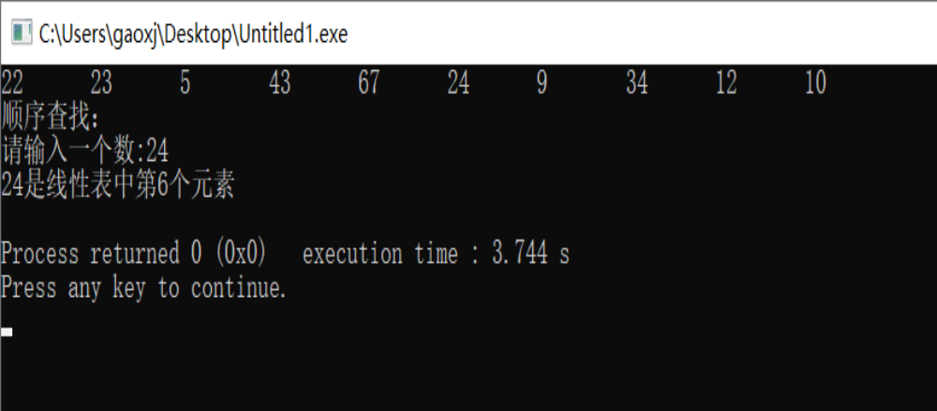
顺序查找法

Slide 4
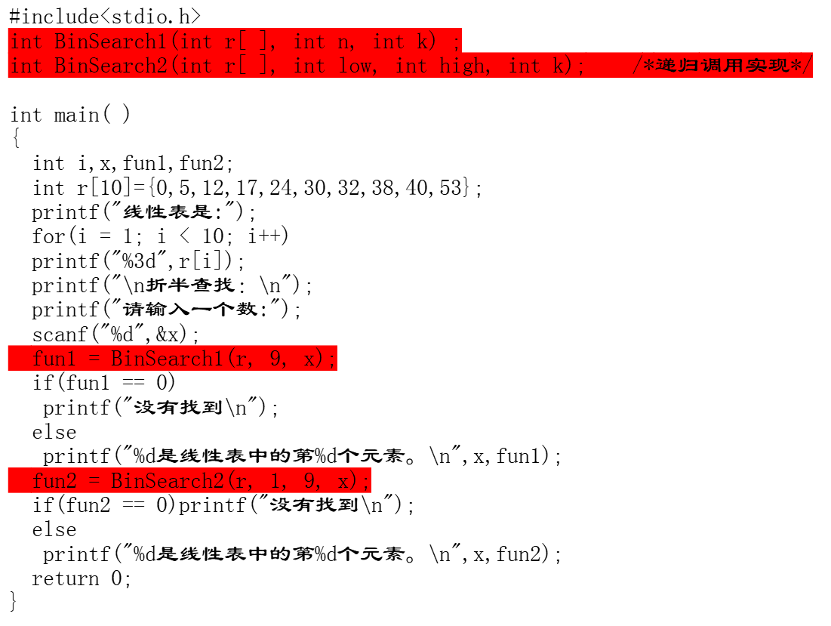
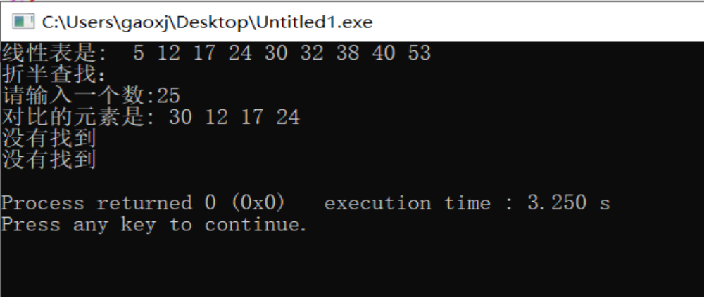
折半查找法

Slide 5
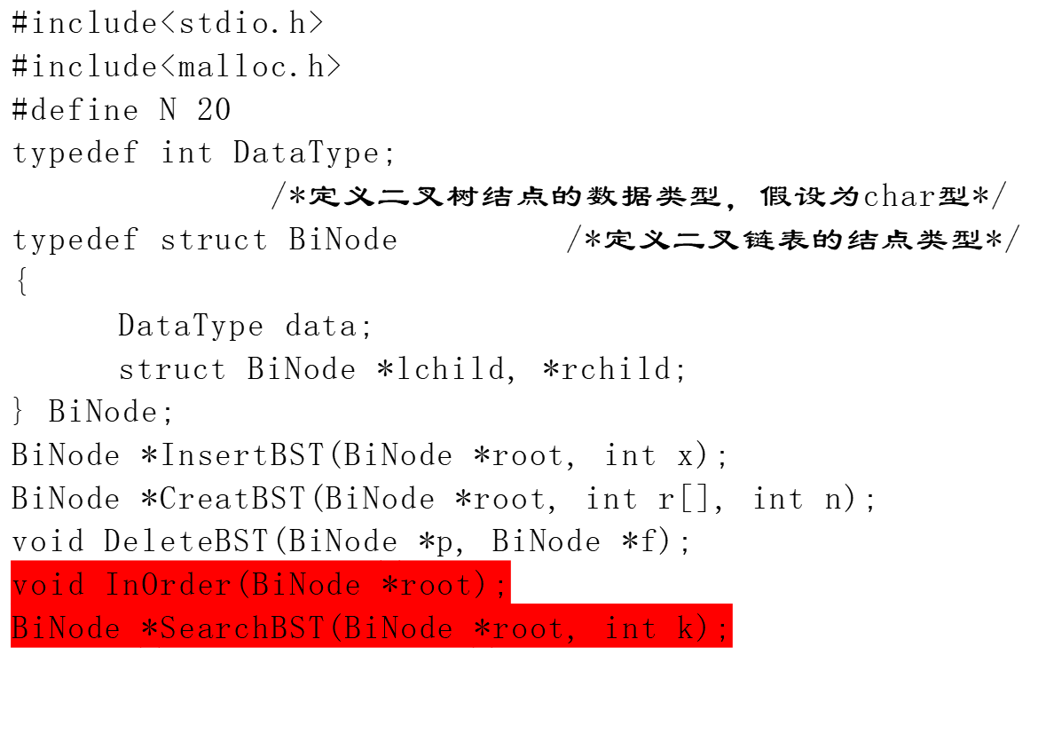
二叉排序树查找法

Slide 6
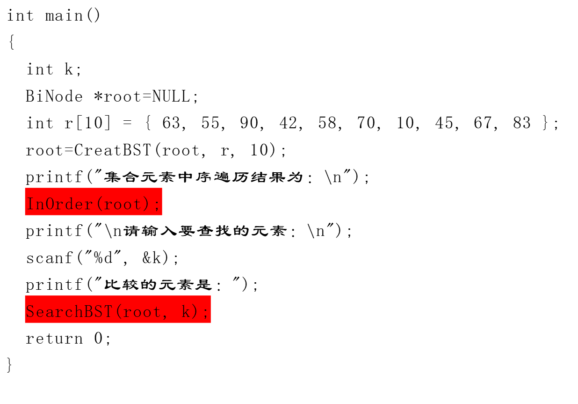
二叉排序树查找法

Slide 7
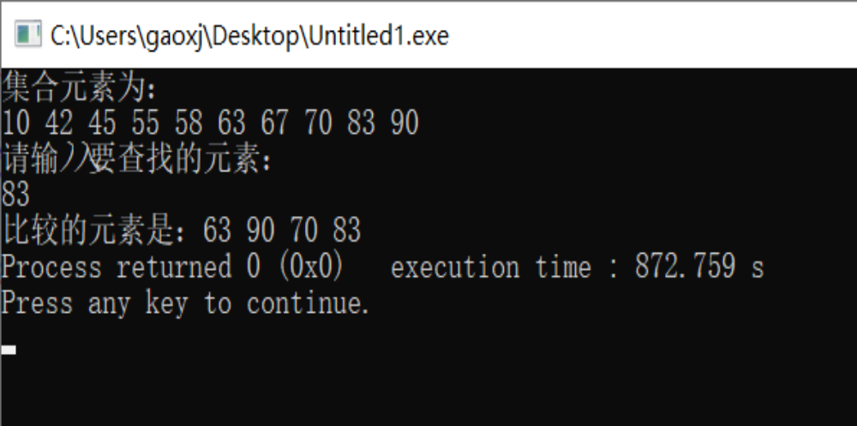
线性表如下：
63, 55, 90, 42, 58, 70, 10, 45, 67, 83
63
55
90
42
58
70
二叉排序树查找法
10
45
67
83

